Slide 1
HTML: Linguagem de Marcação de HiperTexto (HyperText Markup Language)
Pimentel
pimentel@unirio.br
UNIRIO, BSI

Slide 2
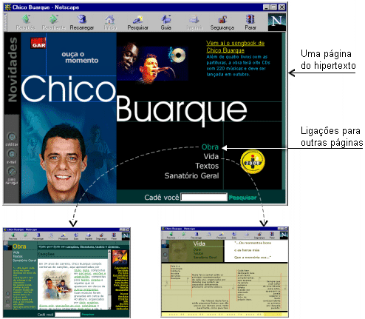
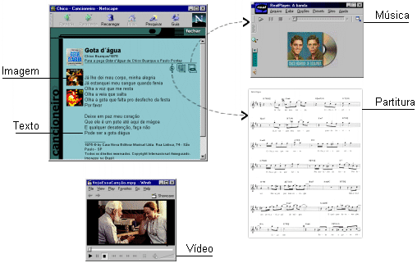
HTML: Linguagem de Marcação de HiperTexto
várias páginas interligadas (escrita não-linear)
várias mídias (multimídia x hipermídia)

Slide 3

HTML: Linguagem de Marcação de HiperTexto
O que é HiperTexto?
“O que é hipertexto? Hipertexto é liberdade! Liberdade do peso das aplicações computacionais tradicionais. Liberdade do medo de falhar. Todo usuário de hipertexto tem sucesso por alcançar algum lugar e alguma coisa. Como um usuário de hipertexto você também é livre para ser criativo. Você pode descobrir relacionamentos que não foram percebidos por mais ninguém. Você pode ler sobre coisas que não previa encontrar. A alegria de inesperadamente ler sobre alguma coisa nova e a oportunidade de aprendizagem acidental durante a tentativa de localizar um fato específico faz do hipertexto uma aventura prazerosa para muitas pessoas que de outro modo evitariam os computadores.”
(SHNEIDERMAN, 1989 - pg. 2)

Slide 4
HTML: Linguagem de Marcação de HiperTexto
elemento h1
(heading= tópico, cabeçalho)
etiqueta
inicial
conteúdo
etiqueta
final
atributo
valor
<h1 style=“text-align:center”>Departamento de Informática Aplicada</h1>
ANINHAMENTO das etiquetas (uma dentro da outra)
Sim: [ ( ) ] Não: [ ( ] )
p
em
<p>DIA (<em>Departamento de Informatica Aplicada</em>) tem a missão ...</p>
<p><strong>Contato</strong> - ccet@uniriotec.br<br>
Universidade Federal do Estado do Rio de Janeiro<br>
Avenida Pasteur, 458, sala 114<br>
22280-240, Urca, Rio de Janeiro, RJ, Brasil</p>
Elementos vazios
(sem conteúdo)

Slide 5

HTML: Linguagem de Marcação de HiperTexto
Linguagem = sistema de signos que serve de meio de comunicação (linguagem escrita, verbal, visual etc.)
Língua = palavras (vocabulário) + sintaxe (regras) + uso
HTML define:
VOCABULÁRIO: conjunto de “palavras” (elementos, atributos e valores) para a escrita de páginas Web
SINTAXE: regras de como escrever as marcações
USO: evolui ao longo do tempo (v 2.0 / 3.2 / 4.0 / 4.01 / 5.0), algumas palavras caem em desuso (deprecated) e outras são adicionadas.
dicionário
gramática
literatura
http://www.w3.org

Slide 6
HTML x CSS (Folhas de Estilo em Cascata)
HTML
Estruturação do documento em elementos (estrutura, semântica, tipos de informação)
CSS: Cascading Style Sheets
Formatação dos elementos (visual, apresentação, aparência das informações)
HTML: elemento parágrafo
CSS: formatação do parágrafo
<p style="font-family: Arial, Helvetica, sans-serif; text-align:justify; ">...</p>

Slide 7
O que se constrói com HTML e CSS
HTML e XHTML
Estruturação do Documento
Texto
Imagem
Ligações (links)
Embutir Objetos (imagem, som, vídeo...)
Tabela
Formulário
CSS
Estilos para formatação dos elementos
Diagramação (sem Tabela, Tableless)

